Slide 1
ỦY BAN NHÂN DÂN THỊ XÃ HOÀI NHƠN
TRƯỜNG TIỂU HỌC SỐ 1 HOÀI MỸ
CHÀO MỪNG QUÝ THẦY CÔ GIÁO
VỀ DỰ GIỜ, THĂM LỚP 3A4
Giáo viên: Nguyễn Thị Thảo Nguyên
Năm học: 2024 - 2025

Slide 2






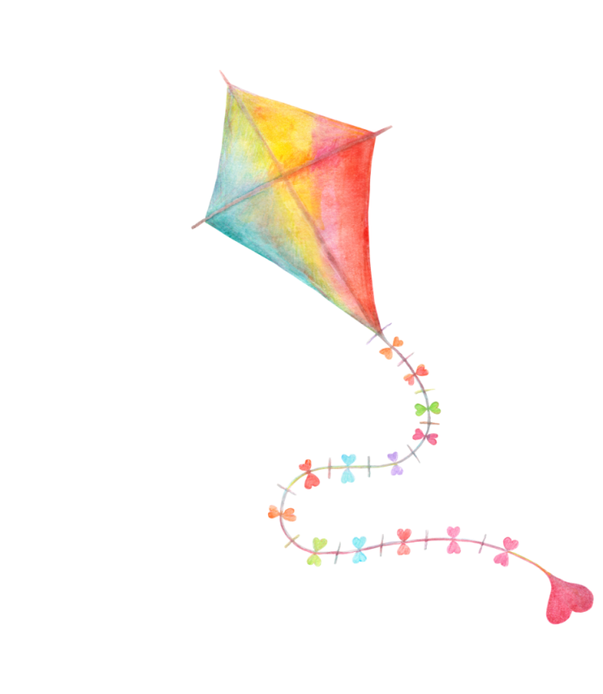
HOA ĐIỂM 10

Slide 3





Học tiếp
Notes:
Gv bấm vào các bông hoa để ra câu hỏi, trả lời xong bấm bông hoa để quay về

Slide 4



25 gấp 4 lần = ?
A. 100
C. 25
B. 50
D. 4

Slide 5
42 giảm 6 lần = ?
A. 6
C. 42
B. 7
D. 36

Slide 6
81 giảm 9 lần = ?
A. 9
C. 81
B. 8
D. 10

Slide 7
21 giảm 3 lần = ?
A. 63
C. 3
B. 18
D. 7

Slide 8
Thứ Năm ngày 21 tháng 11 năm 2024
TOÁN
Bài 27: GIẢM MỘT SỐ ĐI MỘT SỐ LẦN (Tiết 2)

Slide 9


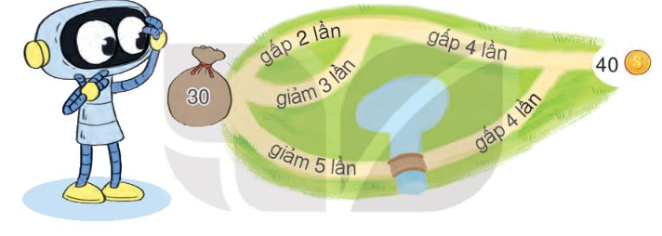
1
Số ?
Rô – bốt có 30 đồng vàng. Khi đi qua mỗi ngã rẽ ( như hình vẽ), số đồng vàng của Rô – bốt sẽ thay đổi theo phép tính ghi ở con đường Rô – bốt sẽ đi qua. Tìm đường đi để Rô – bốt có 40 đồng vàng.
2
Mai có 28 chiếc bút màu. Sau khoá học vẽ, số chiếc bút màu còn lại của Mai so với lúc đầu giảm đi 4 lần. Hỏi Mai còn lại bao nhiêu chiếc bút màu?
3
4
Tìm số chia.
56 : = 9
56 : = 9
36 : = 9

Slide 10
Thứ Năm ngày 21 tháng 11 năm 2024
TOÁN
Bài 27: GIẢM MỘT SỐ ĐI MỘT SỐ LẦN (Tiết 2)
1
Số ?

Slide 11
Thứ Năm ngày 21 tháng 11 năm 2024
TOÁN
Bài 27: GIẢM MỘT SỐ ĐI MỘT SỐ LẦN (Tiết 2)
2
Rô – bốt có 30 đồng vàng. Khi đi qua mỗi ngã rẽ ( như hình vẽ), số đồng vàng của Rô – bốt sẽ thay đổi theo phép tính ghi ở con đường Rô – bốt sẽ đi qua. Tìm đường đi để Rô – bốt có 40 đồng vàng.
240
40
24

Slide 12
Thứ Năm ngày 21 tháng 11 năm 2024
TOÁN
Bài 27: GIẢM MỘT SỐ ĐI MỘT SỐ LẦN (Tiết 2)
Mai có 28 chiếc bút màu. Sau khoá học vẽ, số chiếc bút màu còn lại của Mai so với lúc đầu giảm đi 4 lần. Hỏi Mai còn lại bao nhiêu chiếc bút màu?
3

Slide 13
Thứ Năm ngày 21 tháng 11 năm 2024
TOÁN
Bài 27: GIẢM MỘT SỐ ĐI MỘT SỐ LẦN (Tiết 2)
4
Tìm số chia.
56 : = 9
56 : = 9
36 : = 9

Slide 14

HỘP QUÀ BÍ MẬT

